Slide 1
Поиск окружности минимального радиуса, содержащей все точки множества
Презентация проекта по информатике
Автор:
Захаров Владимир 10-7

Slide 2
Этапы решения задачи
Постановка задачи
Входные и выходные данные
Визуализация постановки задачи
Математическая модель
Визуализация структуры данных
Визуализация метода решения
Пример работы программы

Slide 3
Постановка задачи
На плоскости задано множество точек. Найти окружность наименьшей площади, внутри которой находятся все точки множества. Если таких окружностей несколько, найти любую. В качестве ответа нарисовать найденную окружность
Содержание

Slide 4
Входные и выходные данные
1)Входные данные:
Координаты точек из вводимого нами множества точек A.
2)Выходные данные:
Нарисованная окружность
Содержание

Slide 5
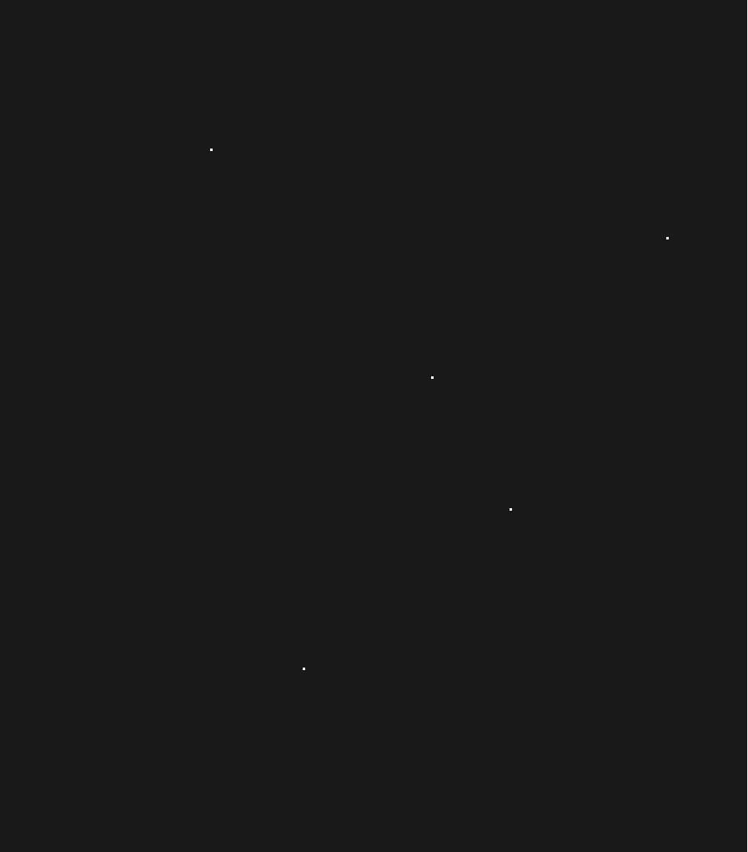
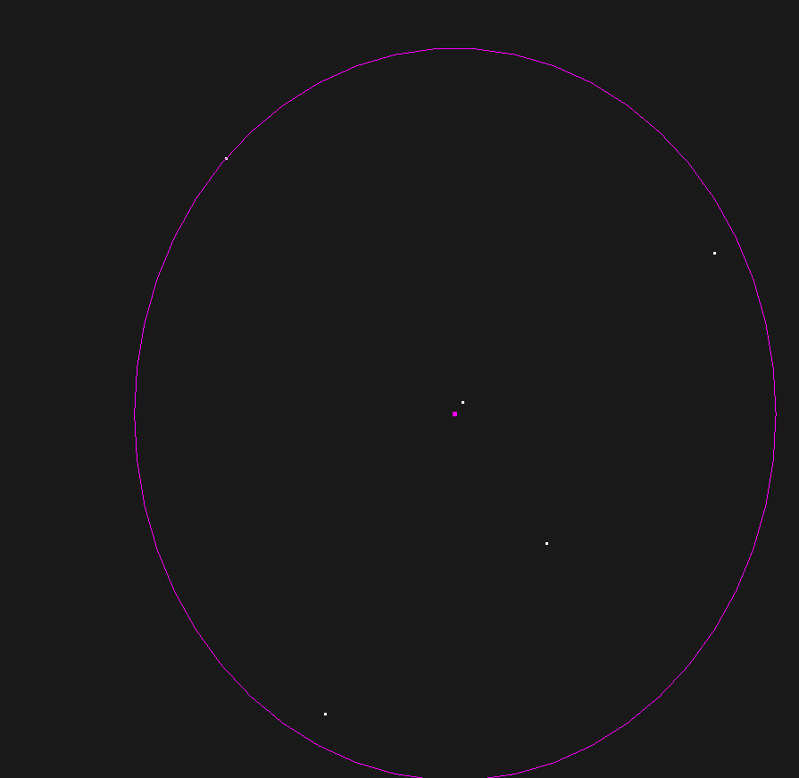
Визуализация постановки задачи
Имеем:
множество точек
Требуется:
Нахождение окружности, содержащей все точки множества
Нарисовать эту окружность
Содержание

Slide 6
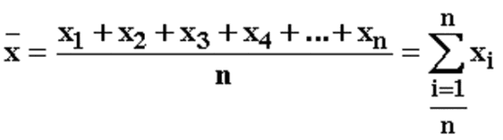
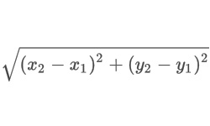
Математическая модель
1)Нахождение геометрического центра множества точек (среднего арифметического их координат)
2) Поиск наиболее удаленной от этого центра точки
D =
3) Расстояние от наиболее удаленной точки — радиус окружности, её центр — геометрический центр
Содержание

Slide 7
Визуализация структуры данных
Имеется массив points типа Point хранящий координаты вводимого множества точек. Больше в задаче ничего не нужно.
1
2
3
4
5
6
7
8
9
x1;y1
x2;y2
x3;y3
x4;y4
x5;y5
x6;y6
x7;y7
x8;y8
x9;y9
Содержание

Slide 8
Визуализация метода решения
1)Нахождение геометрического центра множества точек (среднего арифметического их координат)
2) Поиск наиболее удаленной от этого центра точки
3) Расстояние от наиболее удаленной точки — радиус окружности, её центр — геометрический центр
СодержаниеЭтапы решения задачи

Slide 9
Пример работы программы
y
Входные данные:
Выходные данные: окружность
1.1 1
1.2 1.2
1.3 -1
1.1 -1
1.3 1
1.4 1.2
1.4 1.6
1.5 1.6
1.4
1.3
1.2
1.1
1
1
1.1
1.2
1.3
1.4
1.5
x
-1
Содержание

Slide 10
Возникшие трудности
Поиск искомой окружности. Изначально я хотел искать две самые удаленные друг от друга точки и думал, что искомая окружность проходит через них. Это оказалось не так

Slide 11
Спасибо за внимание!
Презентацию подготовил
Ученик 10-7 класса
Захаров Владимир
Контактная информация:
zakharov.2004@yandex.ru

